Slide 1
Berufsberatung im Erwerbsleben (BBiE)
Berufsberatung im
Erwerbsleben für den
Verbund Ostwestfalen-
Lippe und Holzminden
Gemeinsam den Horizont erweitern

Slide 2
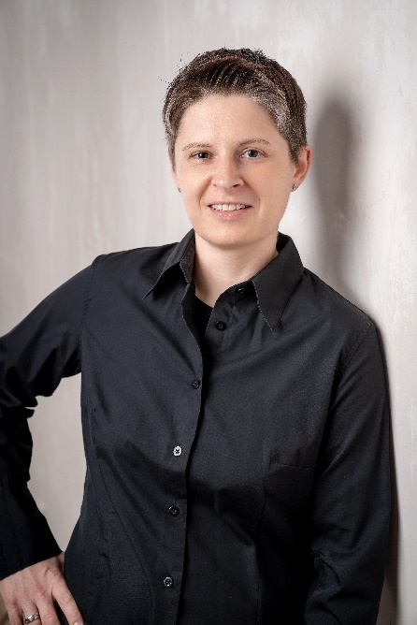
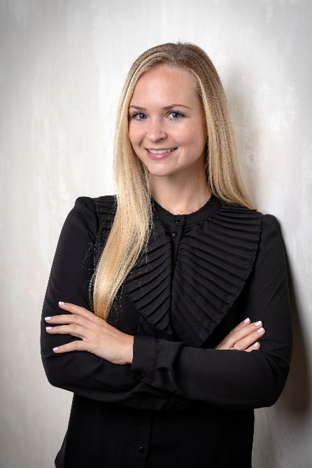
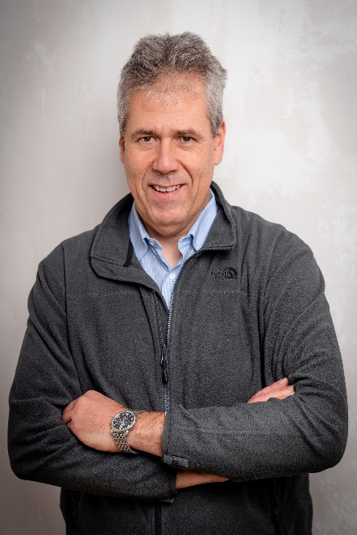
Ihre Berufsberater*innen für den Agenturbezirk Herford
Sabine Hellberg Jana Mallmann Andreas Feuchert
( 05221/985-285 ( 05221/985-298 ( 05221/985-510
Herford Minden, Bünde
Lübbecke Bad Oeynhausen

Slide 3
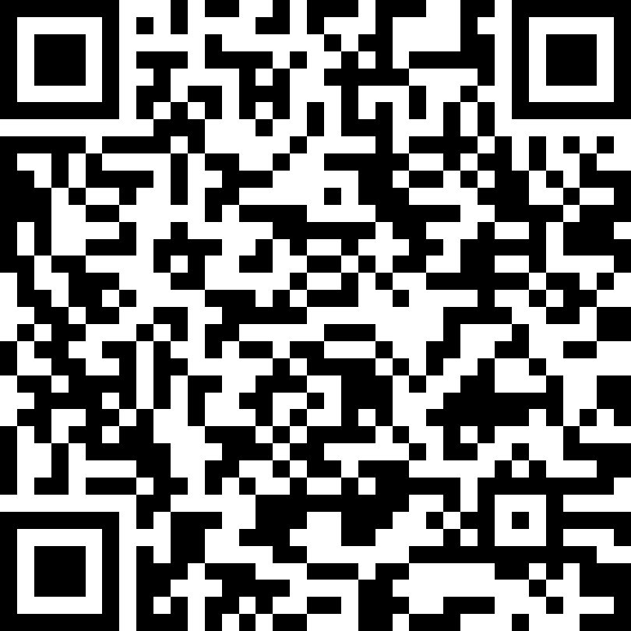
Sie wünschen Unterstützung bei der persönlichen Berufswegplanung?
Gerne bieten wir Ihnen einen individuellen Beratungstermin an!
Herford.BeruflicheZukunft@arbeitsagentur.de

Slide 4
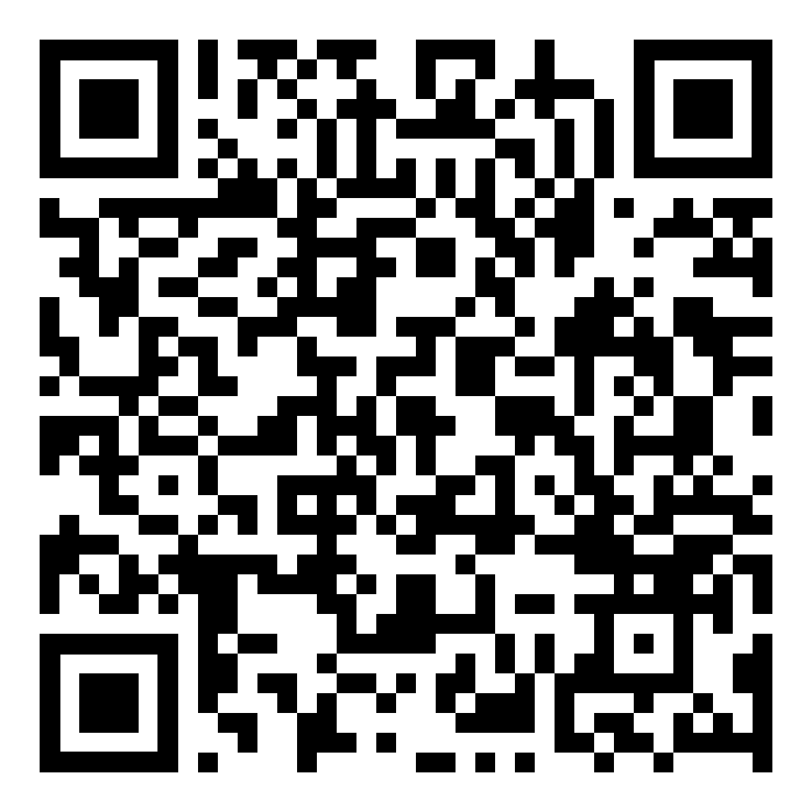
Unsere Veranstaltungen
https://www.arbeitsagentur.de/vor-ort/paderborn/veranstaltungen-bbie

Slide 5
Sprechzeiten der Berufsberatung im Erwerbsleben
Telefonische Sprechzeiten:
dienstags: 07:00 – 10:00 Uhr
donnerstags: 16:00 – 18:00 Uhr
( 05251 / 120 - 777

Slide 6
Sprechzeiten der Berufsberatung im Erwerbsleben
Sprechzeiten im Kreis Herford:
Herford Stadtbibliothek
1. Donnerstag im Monat: 15:00 – 17:00 Uhr
Vlotho Kulturfabrik
2. Dienstag im Monat: 10:00 – 12:00 Uhr
Hiddenhausen Bücherei
3. Freitag im Monat: 10:00 – 13:00 Uhr
Enger Haus der Kulturen
4. Freitag im Monat: 09:00 – 12:00 Uhr

Slide 7
Sprechzeiten der Berufsberatung im Erwerbsleben
Sprechzeiten im Kreis Minden-Lübbecke:
Stemwede Kulturzentrum
1. Montag im Monat: 15:00 – 18:00 Uhr
Rathaus Espelkamp
1. Dienstag im Monat: 15:00 – 18:00 Uhr
Petershagen Stadtbücherei
2. Donnerstag im Monat: 15:00 – 18:00 Uhr
Bad Oeynhausen Stadtbücherei
4. Freitag im Monat: 10:00 – 13:00 Uhr

